Slide 1
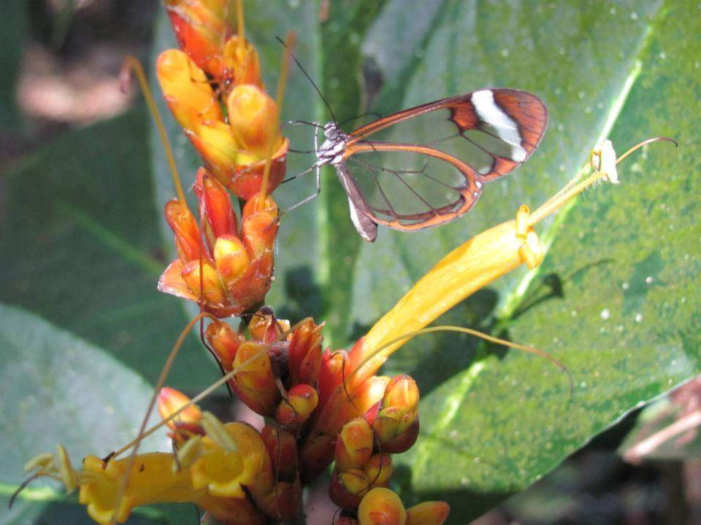
Caso de Estudio Montecristo
Curso Derechos de Propiedad, Acción Colectiva y Arreglos Institucionales para la Gestión Territorial
Julio 2010

Slide 2
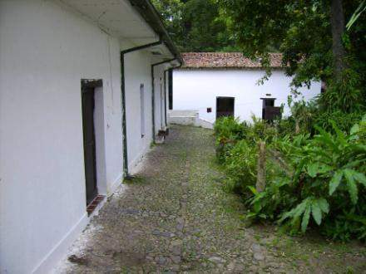
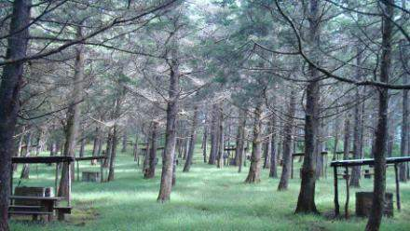
ANP Parque Nacional Montecristo
1,973 hectáreas de propiedad estatal.
Historia de uso del suelo desde la época colonial: Centro minero, hacienda con cultivos comerciales, sembríos de subsistencia, pastos, ganadería, café.
Compra de propiedad por el Estado: manejo, conservación de suelos; Distrito Forestal, con explotación forestal y reforestación; centro de producción agropecuaria, cooperativas agrícolas y de ganadería.

Slide 3
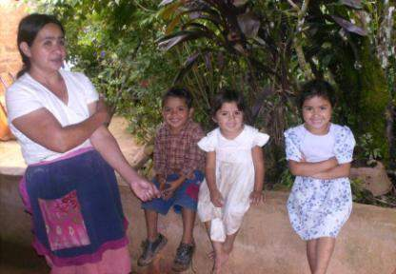
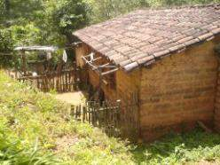
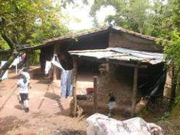
ANP Parque Nacional Montecristo
Parque Nacional por Decreto Ejecutivo, en 1987.
Dos comunidades dentro de los límites del Parque: San José Ingenio y Majaditas, donde se concentró la población de colonos que vivía dispersa en la antigua hacienda.
La población actual: antiguos colonos, trabajadores de Distrito Forestal.

Slide 4
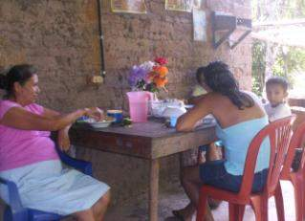
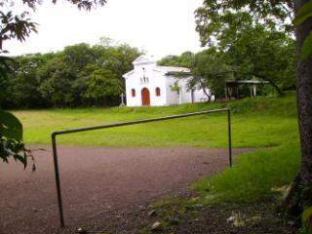
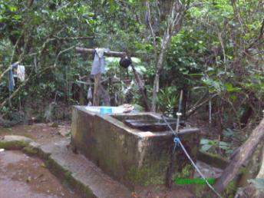
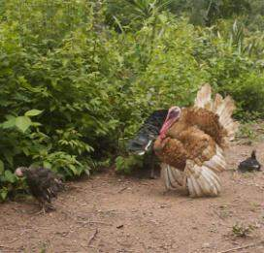
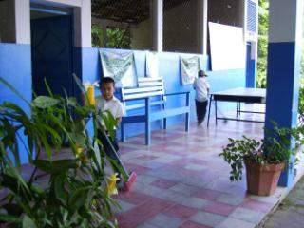
Parque Nacional Montecristo Uso actuales
Vivienda, solares comunidades
Infraestructura social
Crianza de especies menores
Abastecimiento agua
Aprovechamiento leña y ocote

Slide 5
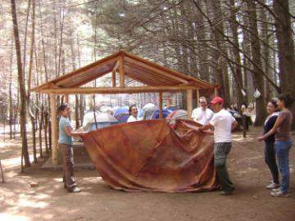
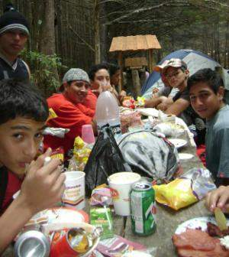
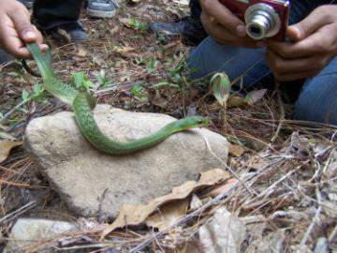
Parque Nacional Montecristo Uso actuales
Uso público, recreación: Turismo de camping, senderos, jardín de los botánico.
Estudio: aula abierta para escolares y universitarios.
Investigación: tesistas, monitoreo.

Slide 6
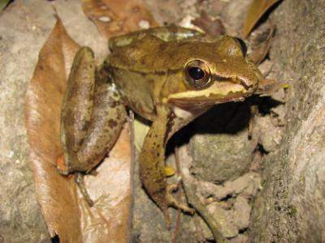
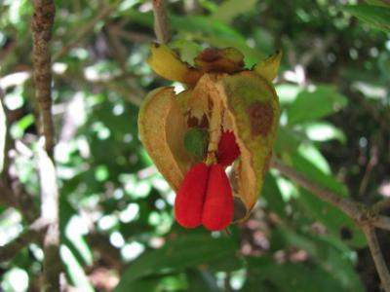
Parque Nacional Montecristo
Riqueza biológica: Biodiversidad
Ecosistemas: Bosque nebuloso; Bosque pino-roble; Bosque tropical sub-caducifolio (bosque seco); Plantaciones de ciprés.
Nuevas especies para la ciencia, especies endémicas, en peligro de extinción a nivel local y mundial.
Reserva genética de especies con usos potenciales en alimentación, medicina, industrial, especies en peligro de extinción a nivel mundial.

Slide 7
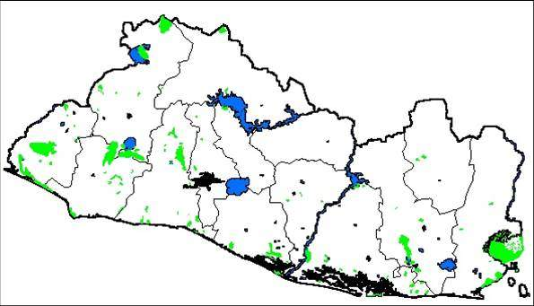
Montecristo, parte del Sistema Áreas Naturales Protegidas de El Salvador (SANP), un sistema altamente fragmentado y disperso
Parque Nacional lMontecristo
El Pital
Nancuchiname
Bosque seco San Diego-La Barra
Bahía de Jiquilisco
Conchagua
Complejo
San Marcelino
Laguna El Jocotal
Golfo de Fonseca
Parque Nacional El Imposible
Parque Nacional Los Volcanes
Complejo Barra de Santiago
Apastepeque

Slide 8
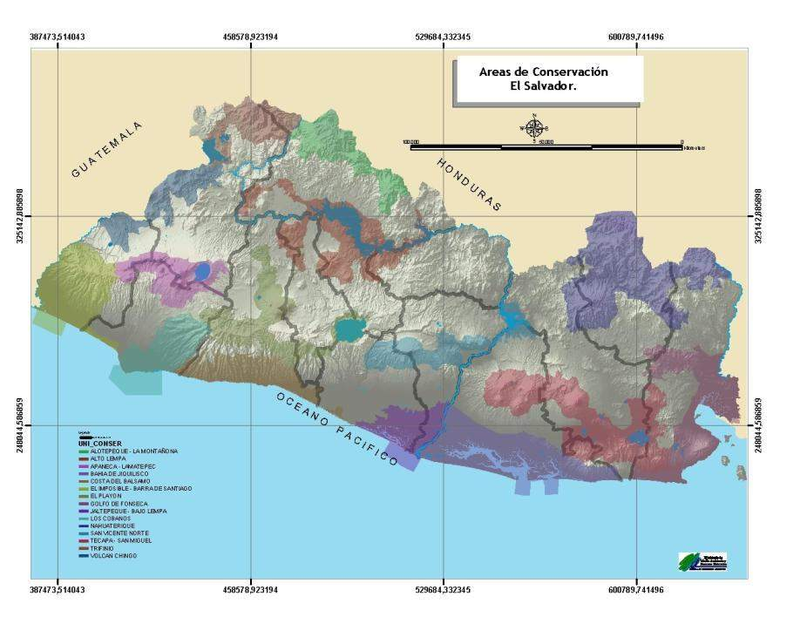

Slide 9
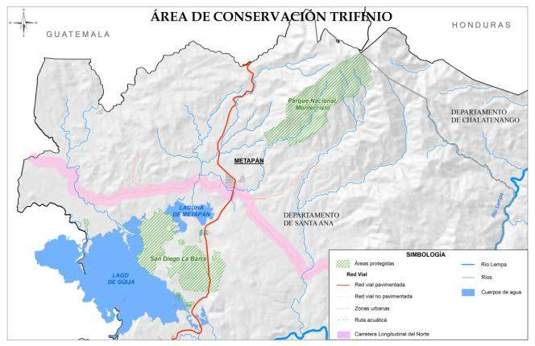

Slide 10
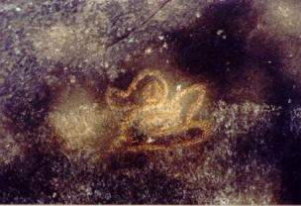
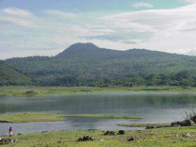
En Área de Conservación dos importantes ANP:
Montecristo
San Diego la Barra
Categoría de Manejo
Parque Nacional
Objetivo de manejo
Proteger áreas naturales relativamente extensas y bellezas escénicas de interés nacional e internacional para usos científicos, educativos y recreativos.

Slide 11
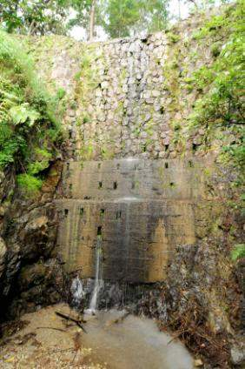
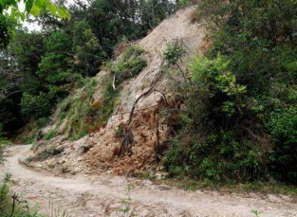
Territorio en área de conservación
Vulnerabilidad a eventos naturales, crecimiento ciudades secundarias conectoras entre países, erosión suelo por agricultura y ganadería, reducción bosque, contaminación agua por industria cementera y beneficios de café.
Medios de Vida: agricultura de subsistencia, café, forestería, ganadería, turismo.

Slide 12
Servicios ecosistémicos de provisión, culturales, de regulación y soporte
Mitigación de riesgo.
Sostiene valores histórico, escénicos, recreativos, arqueológicos
Recursos genéticos.
Sumideros y reservorios de gases de invernadero, función ecológica de la fijación de carbono.
Forman y protegen suelos, evitan la erosión, control de sedimentos, fertilidad del suelo.
Regulación del agua, producción hídrica, regulan caudales agua, purifican agua por infiltración, disminuyen riesgos e impactos de inundaciones en la cuenca baja.

Slide 13
La región Trifinio es un eco región tripartita, donde están involucrados tres países Guatemala, Honduras y El Salvador.
Se vuelve muy importante debido a que la región es una de las más importantes para la generación del recurso agua para uso de los tres países.

Slide 14
Un recurso compartido relevante en el territorio:
Recurso hídrico, agua.
Recurso de uso común.
Alta sustractivilidad y difícil exclusión.
Carácter finito, susceptible a ser apropiado por los usuarios.
Puede dejar de estar disponible de manera temporal o definitiva para usuarios potenciales.

Slide 15
Presiones / amenazas sobre el recurso
Problemas de apropiación del recurso, mas allá de los limites de un uso sustentable.
Alta demanda por crecimiento de población y actividades productivas (agricultura, ganadería, agroindustria, industria).
Cambio de uso de suelo, deforestación, disminución de cobertura de bosque, ausencia de practicas y obras de conservación de suelos y agua, sistemas agrícolas no amigables.
Problemas de provisión: no se invierte en su conservación.
Cambio climático, fluctuaciones de caudales y disminución disponibilidad.
Derecho de uso incontrolado, ausencia de regulación para el uso del recurso. NO HAY una ley general de aguas.
Nula decisión comunitaria de manejo sostenido del recurso y deficiente organización comunitaria, ausencia de acción colectiva.

Slide 16
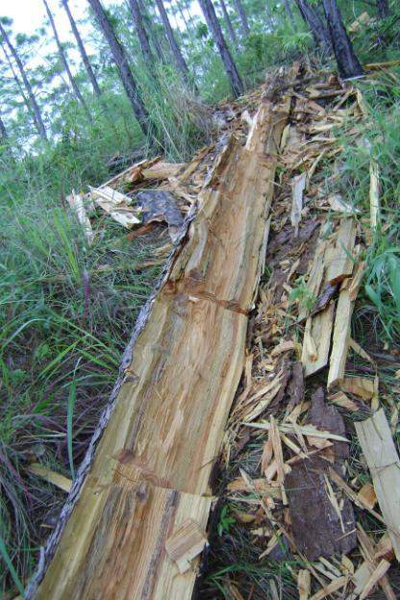
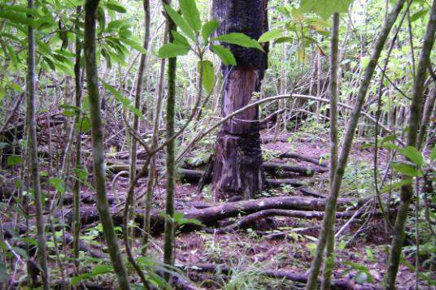

Slide 17
Diferentes actores que tiene interés y que influyen sobre el agua, intereses, relaciones y condiciones socioeconómicas.
ACTORES / CONDICION SOCIOECONOMICA | INTERESES
Comunidades Internas (Majaditas y San José Ingenio) / Pobreza | Uso domestico
La municipalidades de Metapán y Citalá | Abastecimiento domiciliar e industrial
Otras comunidades fuera del área (Las mesas, El Rosario, Casa de Teja, Honduritas, El Cóbano, El Brujo. | Abastecimiento domiciliar
Agroindustria | Abastecimiento para procesos industriales
Industria | Abastecimiento para procesos industriales
Sector agricultor | Abastecimiento para riego y procesos productivos
Sector de ganadería | Riego de pasturas y producción láctea
Propietarios privados | Ecoturismo y actividades productivas
CEL | Producción hidroeléctrica
ANDA | Abastecimiento a través de sistemas de agua potable

Slide 18
Derechos existentes alrededor del recurso agua
ACTORES | DERECHOS
Comunidades Internas (Majaditas y San José Ingenio) / Pobreza | Uso, acceso, extracción para auto abastecimiento
La municipalidades de Metapán y Citalá | Acceso, extracción, derecho de decisión.
Otras comunidades fuera del área | Uso, acceso, derecho de decisión.
Agroindustria | Explotación comercial, exclusión ??, enajenación ??
Industria | Explotación comercial.
Sector agricultor | Uso y acceso, explotación comercial
Sector de ganadería | Explotación comercial.
Propietarios privados | Explotación comercial.
CEL | Explotación comercial, derechos de decisión.
ANDA | Explotación comercial, derechos de decisión.

Slide 19
Existencia formal o informal de acción colectiva.
No se identifica acción colectiva en relación al manejo recurso, solamente para su aprovechamiento.
Acción colectiva: Juntas de agua San José Ingenio, Casa de agua, Margaritas y Las Huertas,
El Cobanos: asociación de regantes y extracción de agua, un sistema artesanal, existen acciones ambientales para la conservación de agua y suelo.
Organización
Asociación pro mejoramiento de la cuenca de Guija ASPROGUIJA.
Plataformas Trinacionales.
Comisión Trinacional del Plan Trifinio (CTPT)
Unidad Técnica Trinacional
Alianza Para la Conservación de la Región Trifinio
Red Trinacional de conservación en tierras privadas
Cámara Trinacional de Turismo

Slide 20
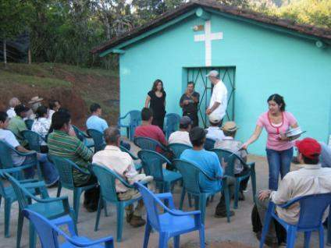
Reglas, obstáculos y oportunidades para impulsarla
No se identifican reglas ni límites establecidos para los derechos de propiedad que se ejercen.
Obstáculos: no existen los niveles necesarios de conciencia ambiental en los actores, hay que facilitar su desarrollo.
Hay que identificar una institución facilitadora de la acción colectiva.
Voluntad política para la inclusión de los diferentes actores en la gestión ambiental del territorio.

Slide 21
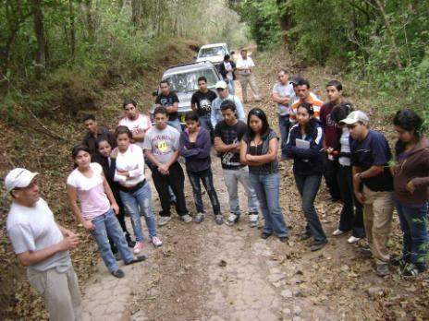
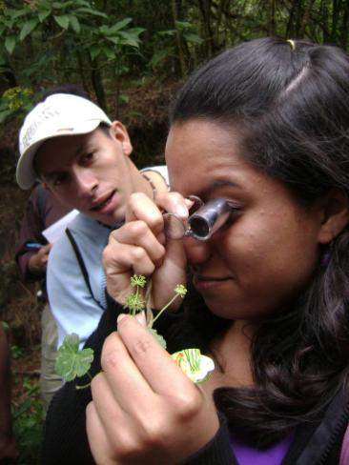
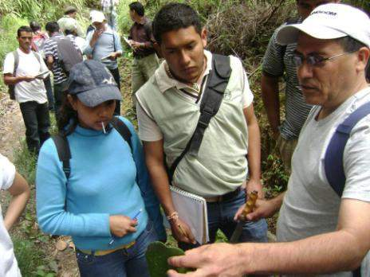

Slide 22
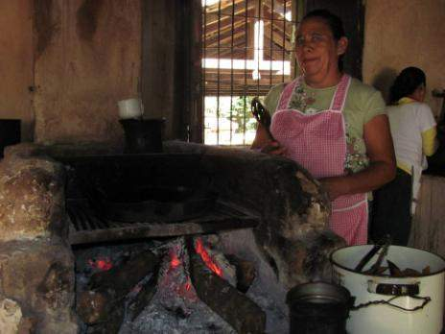
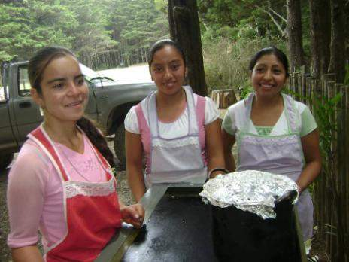

Slide 23
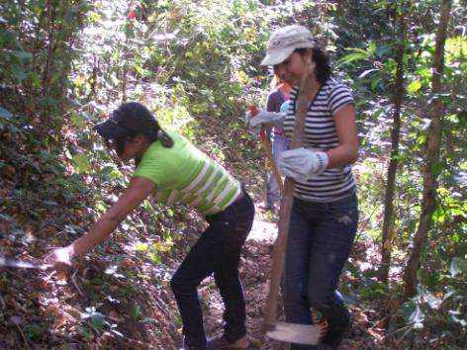
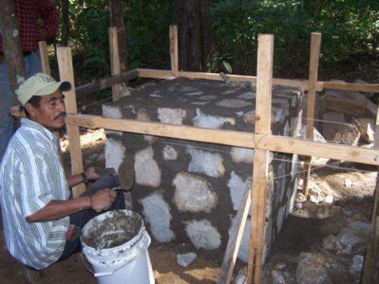
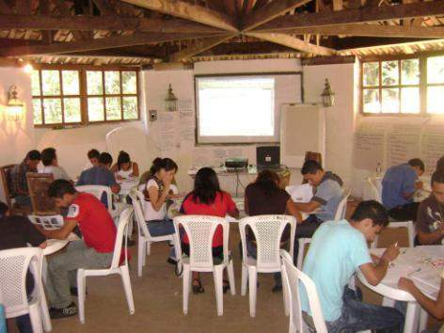
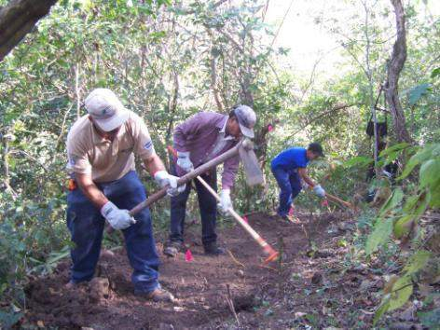

Slide 24
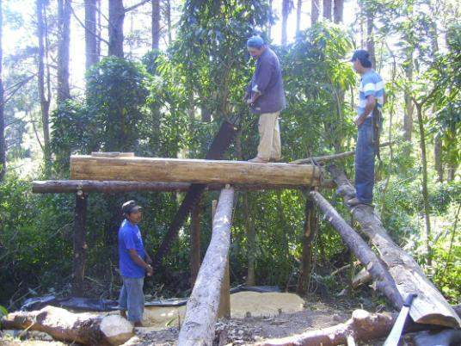
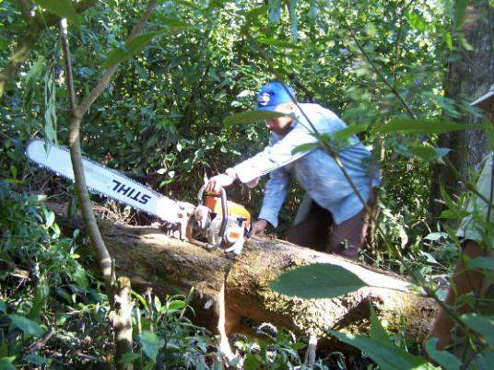

Slide 25
